Slide 1
Программа Перезапуск
Модуль SQL.
Занятие 4
Преподаватель: Марат Гарафутдинов

Slide 2

Что смотрели на предыдущих занятиях
Почему SQL нужен
Реляционные таблицы
Базовые операции
  SELECT, INSERT, UPDATE, DELETE
Операторы
  WHERE, GROUP BY, AND, OR, NOT
Операции JOIN
Подзапросы
Конструкции CASE WHEN
Операторы ANY, ALL, IS NOT NULL

Slide 3
Работаем с DBeaver Community Edition
Реквизиты:
52.157.159.24
login: student0
password: student0_password
database: sql_ex_for_student0
Но сейчас работаем только со своей базой!

Slide 4
Оператор: LIKE
Оператор SQL LIKE устанавливает соответствие символьной строки с шаблоном.
Символ % соответствует любому количеству любых символов, а также их отсутствую.
Символ _ соответствует ровно одному любому символу.
Найти все корабли, имена классов которых заканчиваются на букву ‘о’
SELECT *
FROM Ships
WHERE class LIKE '%o' ;
Найти все корабли, имена классов которых заканчиваются на букву ‘о’, но не на ‘go’
SELECT *
FROM Ships
WHERE class NOT LIKE '%go' AND
class LIKE '%o' ;

Slide 5
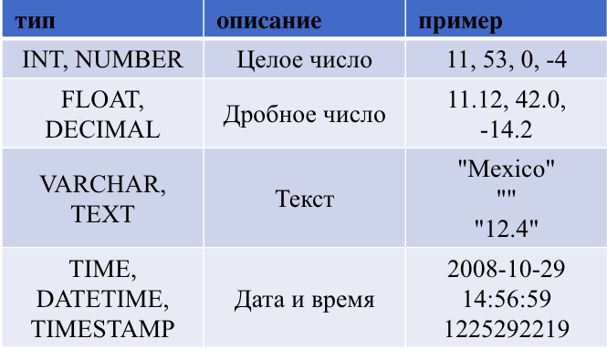
Типы данных
Базовые типы данных. Информацию по остальным можно найти в документации: https://metanit.com/sql/postgresql/2.3.php
https://www.postgresql.org/docs/9.5/datatype.html

Slide 6
Команда: CREATE TABLE
create table [IF NOT EXISTS] employee (
employee_id smallint AUTO_INCREMENT PRIMARY KEY,
last_name varchar(15),
first_name varchar(15),
middle_initial varchar(1),
manager_id smallint,
job_id smallint,
hire_date datetime,
salary numeric(7,2),
commission numeric(7,2),
department_id smallint
);
CREATE TABLE films2 AS
TABLE films;
CREATE TABLE films_recent AS
SELECT * FROM films WHERE date_prod >= '2002-01-01';

Slide 7
Команда: CREATE VIEW
CREATE VIEW описывает вид данных основанный на одной или более основной таблицы в базе данных.
Возвращаемые строки определены инструкцией SELECT, который перечисляет столбцы исходных таблиц.
Только определение вида существует в базе данных; вид непосредственно не представляет, из себя, сохраненные данные.
Это позволяет выполнять операции выбора, project, join и union над видами, как если бы они были таблицами.
CREATE VIEW name [(view_col [, view_col ...])]
AS <select> [WITH CHECK OPTION];
CREATE VIEW films_recent AS
SELECT * FROM films WHERE date_prod >= '2002-01-01';

Slide 8
TABLE vs VIEW
Таблица: таблица-это предварительное хранилище для хранения данных и информации.
Таблица - это набор связанных записей данных, состоящий из столбцов и строк.
View: a view-это виртуальная таблица, содержимое которой определяется запросом.
Преимущества перед таблицей заключаются в следующем:
Представления могут использоваться в качестве механизмов безопасности, позволяя пользователям получать доступ к данным через view, не предоставляя пользователям разрешений на прямой доступ к базовым таблицам view.
Он действует как абстрактный слой для нижестоящих систем, поэтому любое изменение схемы не подвергается воздействию и, следовательно, нижестоящие системы не затрагиваются.
Мы можем объединить столбцы/строки из нескольких таблиц или другой view и иметь консолидированный view.

Slide 9
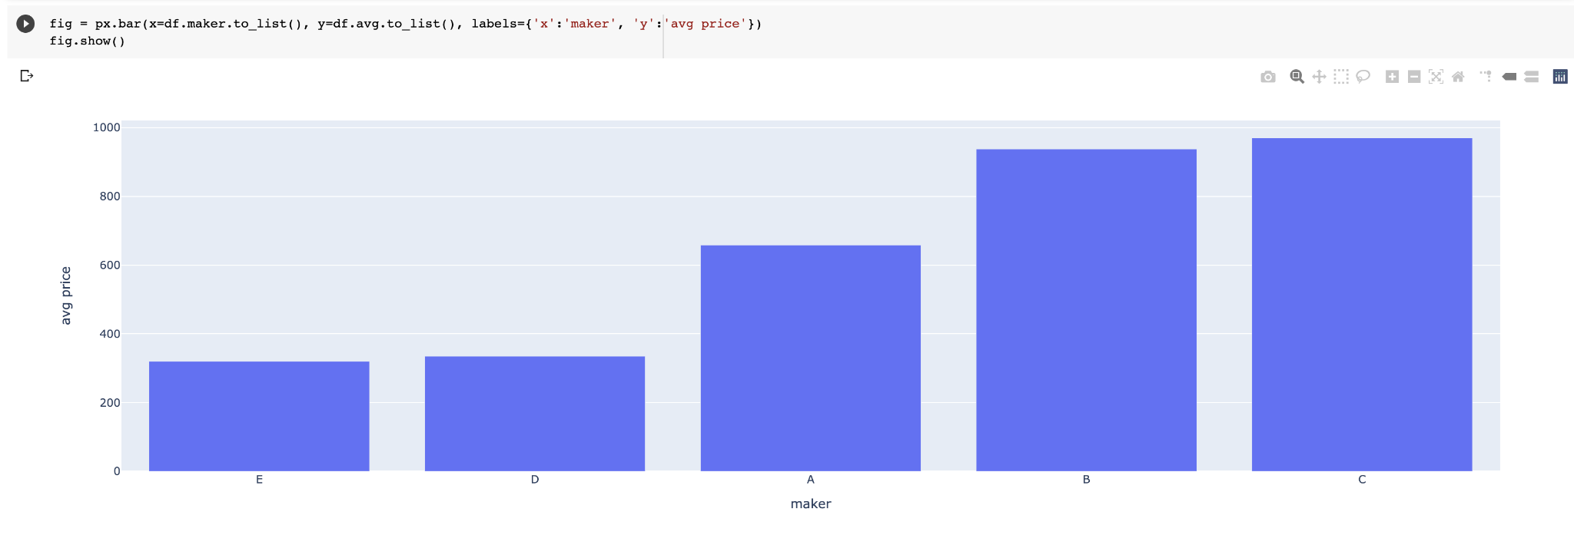
Визуализация данных в Colab
https://colab.research.google.com/drive/1j4XdGIU__NYPVpv74vQa9HUOAkxsgUez?usp=sharing

Slide 10
Демонстрация и решение упражнений

